Slide 1
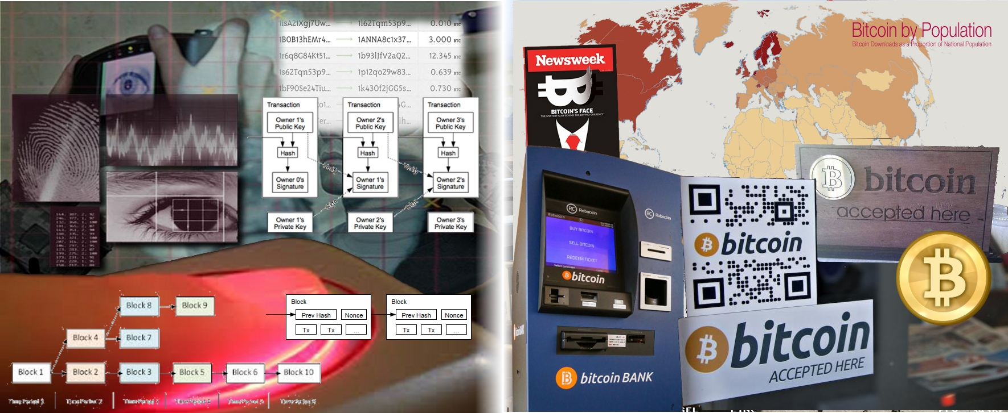
Criptomoedas: um fenômeno evolutivo?
18º FISL, Porto Alegre, RS – 13/07/2018
Pedro A. D. Rezende
Ciência da Computação - Universidade de Brasília
pedro.jmrezende.com.br/sd.php

Slide 2
Roteiro
1- Evolução das Tecnologias monetárias
2- Que é Cripto-isso/aquilo?
E Moeda, Dinheiro, Valor?
3- Reflexões sobre Controle e Futuro; Debate

Slide 3
1. Evolução das Tecnologias Monetárias
Conceitos e perspectivas

Slide 4
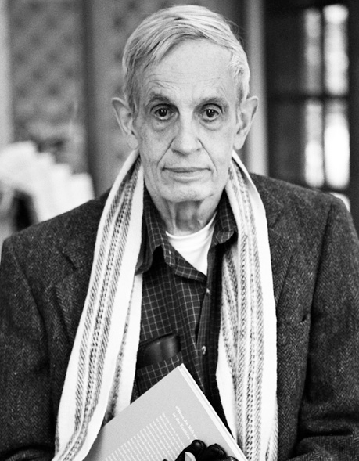
1. O papel social do dinheiro
John F Nash Jr en.wikipedia.org/wiki/John_Forbes_Nash_Jr.
Pioneiro da Teoria dos Jogos, autor de “Dinheiro Ideal”
Desenvolveu o tema papel do dinheiro na sociedade
sob a premissa de que as pessoas podem ser tão controla-
das e motivadas pelo dinheiro que podem perder a capa-
cidade de racionar logicamente a respeito (do conceito).
Criticou grupos de interesse que promovem doutrinas baseadas na eco-nomia keynesiana, que permitem manipulações de curto prazo e táticas de endividamento, as quais em última análise prejudicam as moedas correntes
Reconheceu que seus pensamentos se assemelham ao do economista e filósofo político Friedrich Hayek (sobre o do conceito de dinheiro) e no ponto de vista – atípico – sobre a função das autoridades (esp. monetárias).
Peter Badge / Typos1

Slide 5
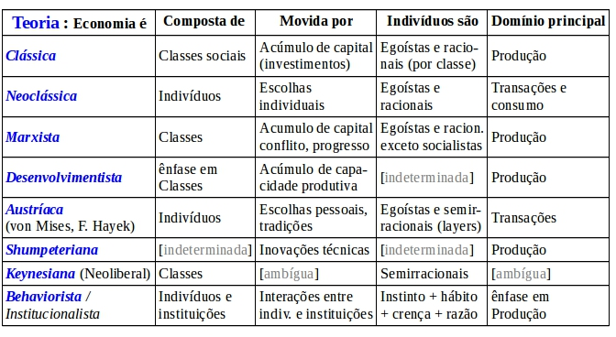
1. Nove Escolas do pensamento econômico
- Conceitos: [Ha-Joon Chang] businessinsider.com/table-different-schools-of- economics-
2014-6
- Evolução adaptativa:
A Escola Austríaca é que vem mostrando maior poder explicativo e pre-ditivo sobre os fenômenos em torno das criptomoedas e criptoativos.

Slide 6
1. Teoria dos Jogos
- Definição: [Wikipedia] en.wikipedia.org/wiki/Game_theory
Estudo de modelos matemáticos que abordam situações de conflito e cooperação entre agentes capazes de decisões racionais inteligentes.
- Evolução:
1713 [rudimentos] aplicação a um jogo de cartas
1838 [rudimentos] aplicação a estratégias fiscais
1928 [teoria matemática] jogos de/com estratégia (von Neumann)
1944 > aplicação a teorias econômicas quantitativas (11 prem. Nobel)
1950s> aplicação a estratégias bélicas com armamentos nucleares
1960s> aplicações na ciência política e na filosofia (jogos infinitos)
1970s> aplicações à biologia adaptativa/evolutiva e à computação
2008 > protocolos para criptomoeda descentralizada (Blckchn + PoW)

Slide 7
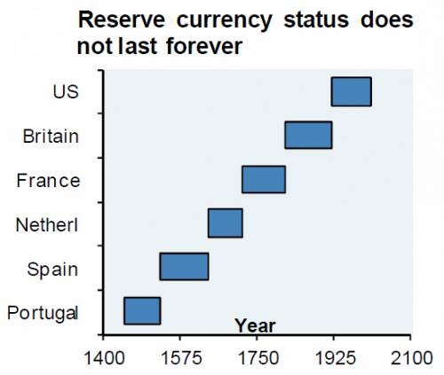
1. Moedas Dominantes
Moedas controladas por banco central de potência dominante tendem
a assumir a função de reserva de valor, i.e. “dinheiro global”, até que inflação e regulamentação tendenciosa induzem migração da função:
[Von Mises] www.zerohedge.com/news/2013-10-13/chinas-official-press-agency-calls-new-reserve-currency
Controlador da
Moeda dominante
Status de dinheiro global (moeda dominante)
não tem durado para sempre
Fiat:
Papel
Lastro:
Metal

Slide 8
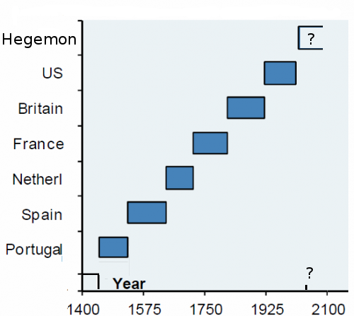
1. A História ensina?
Tecnologia para controlar a moeda dominante parece historicamente relacionada ao regime de poder hegemônico imperante. Períodos de transição tecnológica (imprensa, eletricidade, internet) parecem preci-pitar um reset na ordem financeira e regime prevalescentes. Como serão os próximos? www.youtube.com/watch?v=Pz_mMlWx5wM
globalismo tirânico ou democracia líquida ?
Virtual
SDR ou cripto-m descentralizadas?
controle
da moeda
dominante
Fiat: Papel
democratismo
Lastro: Metal
absolutismo
feudalismo ¯

Slide 9
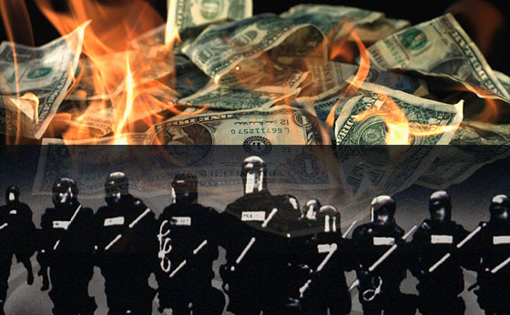

1.Reset financeiro e terrorismo econômico
Vários eventos financeiros atuais – QEs, Z/NIRP, AIIB, Decashing, Sanções, etc – indicam importante reorien-tação nos rumos do futuro.
Os donos do poder farão tudo a seu alcance para adiar um colapso, e nisso estão sendo pró-ativos.
O mundo está sufocado em dívida intransponível; se nada for feito, o ce-nário se desdobra em hiperinflação global. O resultado desse novo rumo inclui desagregação e caos; Quando o desabastecimento e a desobediência civil dispararem e o caos social se espallhar, governos se tornarão ditatori-ais na tentativa de salvarem a si mesmos. Alguns acreditam que operações de guerra híbrida (no afganistão, síria, ucrânia, iemen, grécia, venezuela) são preliminares em preparação a um vindouro reset financeiro
modernsurvivalblog.com/current-events-economics-politics/the-crash-the-reset-martial-law-by-this-time-next-year

Slide 10

1. Modelo bélico dos Bancos Centrais
James Turk, financista jamesturkblog.blogspot.com.
Forma de guerra que tem sustentado a ordem fi-
nanceira mundial nos últimos 400 anos: concentra-
dores financeiros maiores emitem moeda fiat sem
lastro cuja demanda como meio de pagamento é for-
çada militarmente sobre agentes, mercados e estados fora de sua jurisdição
Quem emite a moeda na qual é originada sua própria dívida então colhe, em atividade econômica depreciada, renda por dívidas dos que não emitem a moeda de origem da sua. Funciona enquanto a quantia emitida para co-brir as próprias superar os gastos políticos e militares necessários para sus-tentar essa coerção. Que historicamente tem durado entre 70 e 200 anos.
Quando a eficácia do modelo se esgota, entra-se numa fase crítica do ci-clo capitalista que a Escola Schumpeteriana chama de ‘destruição criativa’

Slide 11
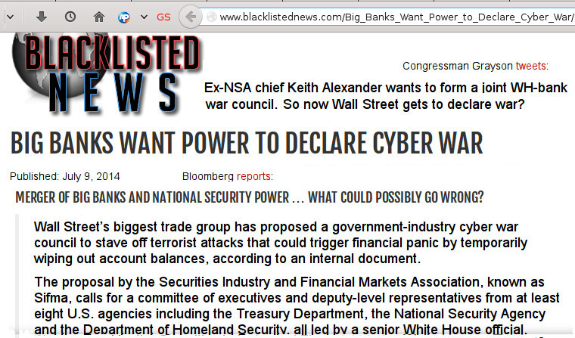
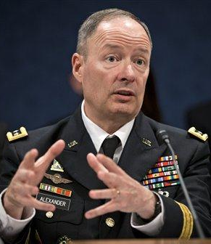
1. Modelo bélico dos Bancos Centrais
Um conselho de guerra híbrida formado pela Casa Branca e os maiores
bancos do mundo – como quer ex-diretor da NSA – reeditaria o fascismo
(na definição de Mussolini) como forma do regime hegemônico global

Slide 12
2. Dinheiro, moeda, valor, etc
Diferenças? Quais e como admitem virtualização criptográfica?

Slide 13
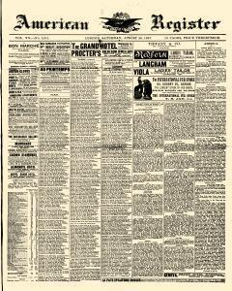
2. Cripto o quê?
Percepções:
Revolução !
Desintermediação
financeira c/ Open
Blockchain + PoW
Criptomoedas
descentralizadas
[Wikipedia]
Valor é uma
relação entre
uma necessidade
e uma capacidade
Fraude !
Sem valor in-
trínseco, inútil
bolha, esque-
ma pirâmide
WTF ?
“O que está
acontecendo?”
???
“…It is doubtful if electricity will ever be [widely] used [because it was]
too expensive to generate….” Editorial do American Register, 29/3/1879
[ 3 meses depois do lançamento da lâmpada, 3 anos antes da 1ª distribuidora de energia elétrica,
33 anos antes das casas e prédios utilizando à rede elétrica nos EUA ultrapassarem os 10% ]
www.zerohedge.com/news/2018-06-30/bitcoin-soars-most-3-months-back-above-6000

Slide 14
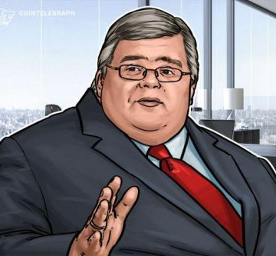
2. Cripto o quê?
Fenômenos:
Imutabilidade com block-
chain distribuída + prova de
esforço (PoW) ou prova de
interesse (PoS)
Revolução?
Latente: Desinter-.
mediação c/ Open
Blockchain + PoW
Contratos inteligentes,
Lighting Networks, Si-
dechains, Tiered chains,
Acyclic graphs, etc.
Novos tipos
de fraude: sem
valor viável,
muitos esque-
mas pirâmide
Evolução:
Está também
acontecendo!
...
Tokenização de ativos
(DLT), Protocolos para
exchanges (bolsas) des-
centralizadas (ex: 0X),
Aplicativos autônomos
distribuídos (DAO),etc
“Criptocurrencies…can not assume the funcions of money [3 purposes]…”
Agustin Carstens, chefe do BIS (o BC dos bancos centrais), 4/7/2018
[ 9 anos depois do lançamento do Bitcoin e 7 meses depois das bolsas de futuros (ex: Chicago Mer-
cantile Exchange) começarem a negociar com instrumentos de aposta em valores de criptomoedas ]
cointelegraph.com/news/bis-chief-bashes-cryptocurrency-again-in-scathing-review-of-its-failure-as-money

Slide 15
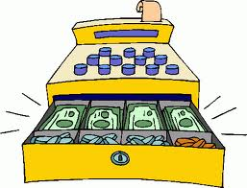
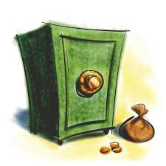
2. Moeda corrente e Dinheiro
[von Mises] Moeda corrente é uma coisa, ambas necessárias
Dinheiro é outra coisa: numa economia
- Moeda corrente (currency) é métrica de valor aplicável no espaço:
aquilo que opera como meio de troca para bens intercambiáveis;
- Dinheiro (money) é métrica de valor através do tempo:
aquilo que se retém para poupança ou negócio futuro.
?
Lei de Oresme/Gresham:
"bad money drives out good"

Slide 16
2. Virtualizáveis criptograficamente?
[von Mises] Moeda corrente é uma coisa, ambas necessárias
Dinheiro é outra coisa: numa economia
- Moeda corrente (currency) é métrica de valor aplicável no espaço:
aquilo que opera como meio de troca para bens intercambiáveis;
- Dinheiro (money) é métrica de valor através do tempo:
aquilo que se retém para poupança ou negócio futuro.
> Métrica de valor para trocas ¹ - Utilidade* constante
[>] Reconhecibilidade ^{1,} * - Baixo custo de preservação
> Divisibilidade ² > Resistência à falsificação ^{1, 2}
[>] Transportabilidade > Escassez controlada ²
[Aristóteles]
características
Versati
-lidade
[ ]- requer hardware, energia, conexão TCP/IP
1- via autenticação 2- via protocolo *- via norma legal ou cultural >- cripto-viável

Slide 17
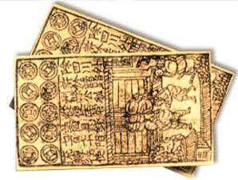
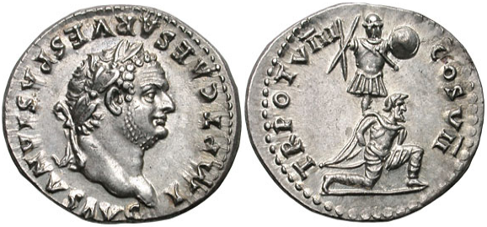
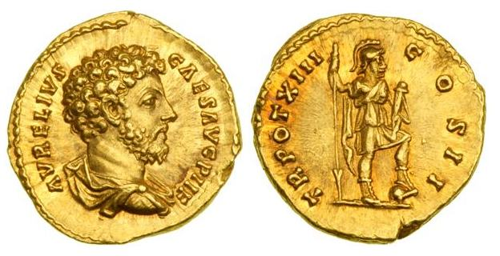
2. Moeda no tempo
Moeda pode ser dinheiro se for estável no tempo: Antes da invenção da imprensa, cunhagens reais (seigniorage) autenticavam a métrica de valor pelo peso de metal nobre no lastro físico da moeda corrente.
[E.Austr] http://austrianeconomics.wikia.com/wiki/Money_and_banking_in_Ancient_Rome
- Depreciação do valor (que causa inflação) já ocorria com as moedas romanas. Elas foram perdendo sua parte em cobre (aes, a partir de 212 AC), prata ou ouro (denarium e aureus, após 54 BC). Ficou mais fácil com moedas fiat impressas (a 1ª na dinastia Song da China, no sec. XI)
denarium
aureus
Jeng-Zi paper note

Slide 18
2. Moeda no tempo
Moeda pode ser dinheiro se for estável no tempo: Antes da invenção da imprensa, cunhagens reais (seigniorage) autenticavam a métrica de valor pelo peso de metal nobre no lastro físico da moeda corrente.
[E.Austr] http://austrianeconomics.wikia.com/wiki/Money_and_banking_in_Ancient_Rome
- Depreciação do valor (que causa inflação) já ocorria com as moedas romanas. Elas foram perdendo sua parte em cobre (aes, a partir de 212 AC), prata ou ouro (denarium e aureus, após 54 AC). Ficou mais fácil com moedas fiat impressas (a 1ª na dinastia Song da China, no sec. XI)
[Edward Griffin] tinyurl.com/cak346q#17 www.youtube.com/watch?v=lu_VqX6J93k
- Na Europa do sec. XV, grandes bancos coludiram com governos para criar “bancos centrais” (a exemplo do Bank of England, em 1694). Im-primindo moeda fiat, eles podem diluir com inflação (imposto indireto no tempo) a resistência de povos contra impostos exorbitantes (>43% )

Slide 19
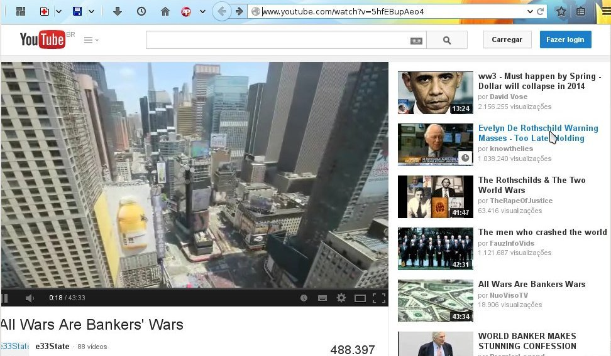
3. Moedas fiat no tempo
[Michael Rivero, abril 2014] - www.youtube.com/watch?v=5hfEBupAeo4
Com o advento dos bancos centrais controlando a emissão, circulação e escassez de moedas fiat, todas as guerras se tornaram guerras de ban-queiros. Elas começam com ataques de bandeira falsa, são financiadas
pelos mesmos nos dois lados, e se tornaram ciber/híbridas.
O verdadeiro casus belli é reter o controle em resets da ordem financeira, e induzir a ‘destruição criativa’ [Schum-peter]. Para sucesso na atual/ próxima, precisam anular as criptomoedas descentralizadas

Slide 20
3. Reflexões sobre controle, futuro
Conhecendo nosso tempo (que está passando...)

Slide 21
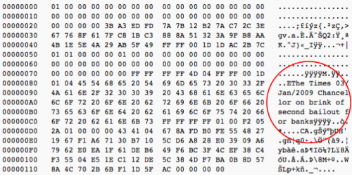
3. Qual (foi) o propósito do Bitcoin?
No bloco gênese do blockchain do Bincoin, minerado por Satoshi
Nakamoto em 3/1/2009 (lançamento), havia uma mensagem que
se tornou conhecida na comunidade: Tirada do jornal The Times do
mesmo dia, diz: "Chanceler à beira de segundo resgate dos bancos"
A mensagem pode ser vis-
ta como um comentário
desfavorável acerca da na-
tureza parasitária, instável
e inflacionária do sistema
bancário contemporâneo,
bem como uma “declara-
ção de princípio” do Bitcoin, a propiciar um meio de transferência
equitativo, livre de qualquer instermediação financeira tradicional.
/www.zerohedge.com/news/2017-12-09/new-cme-bitcoin-futures-and-goldman-sachs-connection

Slide 22
3. Qual (será o) futuro c/após o Bitcoin?
Mike Goldin, ConsenSys, 28/07/2017 - Manifesto dos Criptossistemas
Um token (tipo de prova, passe, ficha, mensagem) criptográfico deve funcionar como elemento necessário de um sistema auto-sustentável que seja de utilidade pública (0)
Um token é um elemento necessário de um tal sistema (CriptoSys) se o uso de qualquer outro em seu lugar danificaria o funcionamento normal desse sistema. (1)
Um tal sistema é auto-sustentável se continuar a funcionar normalmente na ausência indefinida de seus criadores – pela convenção de Berna (copyright): software livre. (2)
Um tal sistema é de utilidade pública se for livre de “catracas virtuais” (não exige permissão), livre de aluguel e faz algo útil. (3)
https://hidden.computer/about.html
Alguns parâmetros estruturantes para CriptoSys
Arquitetura blockchain(s) | Cadeia de blocos | Grafo acíclico
CriptoProva imutabilidade | por Esforço (PoW) | e/ou por Interesse (PoS)
Regras para concenso | por Acordo bizantino [ou outro(s)?]
Forma de governança | Democracia líquida | Curadoria c/ token | Centralizada
Forma de interação | Permissiva (aberta) | Permissionada | Fechada
Ling. máquina virtual | Livre de contexto | Turing-completa

Slide 23
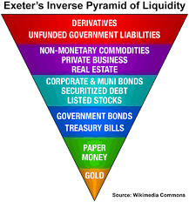


3. Como o atual paradigma financeiro pode evoluir
Jehan Chu (Kinetic Capital)
Cointelegraph, 01/07/2018:
"Bitcoin will never go to zero
because it is a hedge against
falling currencies, inefficient
economies, and increasingly
systemic inequality. Bitcoin
represents the currency of a
better future for society, and
people will always invest in
their future."
tokenized
derivatives
DAOs &
virtual tokens
commodities &
property tokens
platforms,
utility tokens
altcoins, side
& tiered chains
bitcoin
Risco Liquidez
Dinheiro descentralizado, adaptativo, autônomo e democrático tem
muitos interesses envolvidos e características fortes: difícil eliminar
cointelegraph.com/news/mythbusting-why-bitcoin-can-never-go-to-zero
steemit.com/cryptocurrency/@goldgoatsnguns/the-next-phase-of-the-cryptocurrncy-bull-market-is-beginning

Slide 24
3. Front econômico da guerra híbrida
[Nesara News, out 2011] - No front econômico da atual guerra híbrida, rumo a um reset financeiro, a estratégia de dominação mostra a se-guinte evolução no teatro do controle regulatório na esfera monetária:
Países cujo banco central não é(ra) controlado pelo clã Rothschild (ano)
2000 | 2003 | 2011
Afghanistão Iraque Sudão Libia Cuba Coreia do Norte Iran | Afghanistão Iraque Sudão Libia Cuba Coreia do Norte Iran | Afghanistão Iraque Sudão Libia Cuba Coreia do Norte Iran
xxxx : asfixiados com regulação anti-money-laundering (AML) ou capturados
nesaranews.blogspot.com.br/2011/10/only-3-countries-left-wo-rothschild.html
http://www.youtube.com/watch?v=R-4Jd0o-Emw

Slide 25
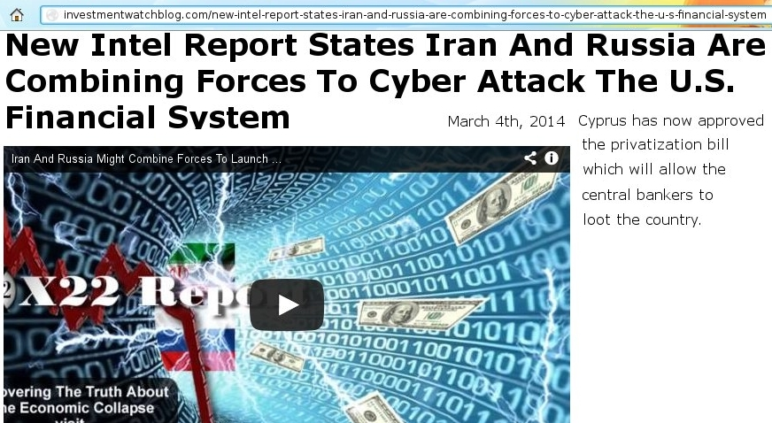
3. Front econômico da guerra híbrida
Preparativos no front
midiático para even-
tos de bandeira falsa,
em preparo à transição
da ordem monetária ru-
mo ao reset financeiro,
‘normalizam’ tais políticas como a
(inevitável) Nova Ordem Mundial.
J Bloomberg, Forbes, 28/03/2018:
“We need to shut Bitcoin and all other cryptocurrencies down...
There’s only one way to slay this beast. We must make all cryptocurren-cy as we know it today illegal…Enjoy the world of permissionless block chain cryptocurrencies while you can, because its days are numbered.”
www.forbes.com/sites/jasonbloomberg/2018/03/10/we-need-to-shut-bitcoin-and-all-other-cryptocurrencies-down-heres-why/

Slide 26
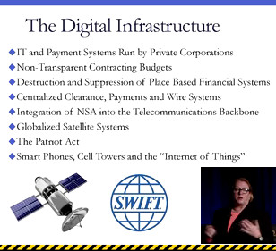

3. Interface cibernética da guerra híbrida
– Catherine Austin-Fitts: (junho 2014) O cerne da guerra “na internet” é pela centralização do controle de sistemas e fluxos de pa-gamentos: O colapso con-trolado do dólar, e a ascen-são de uma nova moeda para reserva de valor e no comércio global dependem desse controle:
“quem controlar as vias di-giais, os cabos submarinos e canais satelitais, contro-
The Digital Infrastructure
IT and Payment Systems Run by Private Corporations
Non-Transparent Contracting Budgets
Suppression & Destruction of Place-Based Financial Systems
Centralized Clearance, Payments and Wire Systems
Integration of NSA into the Telecommunications Backbone
Globalized Satelite Services and Systems
The Patriot Act (+ Snoope’s charter, etc)
Smart Phones, Cell Towers (5ª gen) and Internet of Things
lará a moeda global. O que tem requerido cada vez mais violência.”
https://www.youtube.com/watch?v=w0mimIp8mr8
en.wikipedia.org/wiki/Investigatory_Powers_Act_2016

Slide 27
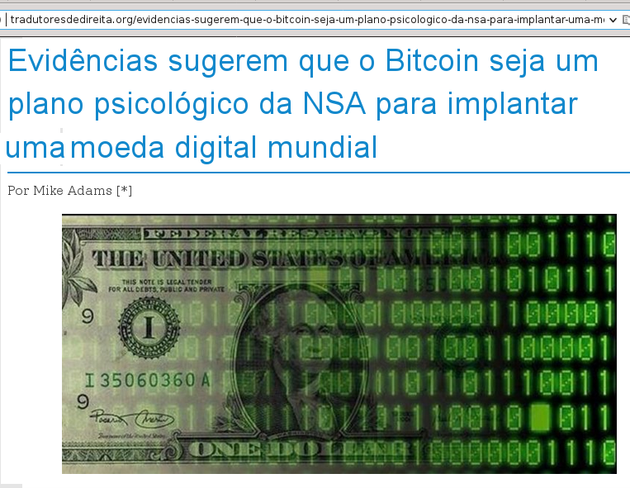
3. Origem do Bitcoin e a guerra híbrida
A tese mais consistente aponta
para as entranhas da NSA. Ou
por iniciativa despistada de white-
hats, ou como psyop em prepararo
para normalização do de-cashing*,
passo necessário a qualquer estra- tégia viável para implosão contro- lada (com juros negativos) da atual
ordem financeira, inviabilizada.
A "isca" seria para os espíritos libertários e seus gênios programa- rem, testarem, implementarem e depurarem protocolos numa rede de tran- sição monetária inicialmente independente, mas destinada a ser depois capturada por violência normativa ou bélica.
*- www.imf.org/~/media/Files/Publications/WP/2017/wp1771.ashxl
tradutoresdedireita.org/evidencias-sugerem-que-o-bitcoin-seja-um-plano-psicologico-da-nsa-para-implantar-uma-moeda-digital-mundial/

Slide 28
3. Origem do Bitcoin e a guerra híbrida
A tese mais consistente aponta
para as entranhas da NSA. Ou
por iniciativa despistada de white-
hats, ou como psyop em prepararo
para normalização do de-cashing*,
passo necessário a qualquer estra- tégia viável para implosão contro- lada (com juros negativos) da atual
ordem financeira, inviabilizada.
A "isca" seria para os espíritos libertários e seus gênios programa- rem, testarem, implementarem e depurarem protocolos numa rede de tran- sição monetária inicialmente independente, mas destinada a ser depois capturada por violência normativa ou bélica. Neste caso, restaria saber se o feitiço vira contra o feiticeiro, e que papel nos cabe nessa virada.
*- www.imf.org/~/media/Files/Publications/WP/2017/wp1771.ashxl
tradutoresdedireita.org/evidencias-sugerem-que-o-bitcoin-seja-um-plano-psicologico-da-nsa-para-implantar-uma-moeda-digital-mundial/

Slide 29
3. A aposta seria esta:
[na hipótese do Bitcoin como psyop]
Aldous Huxley (em “Admirável Mundo Novo”), 1936
- “Um Estado totalitário realmente eficiente seria um no qual os todo-poderosos mandantes da política e seus exércitos de executivos controlam uma população de escravizados que não precisam ser coagidos, porque eles adoram a sua servidão."
Modelo do PNAC (em “Project New American Century”):
en.wikipedia.org/wiki/Project_for_the_New_American_Century

Slide 30
3. Quem pode ganhar essa aposta?
Aldous Huxley (em “Admirável Mundo Novo”), 1936
- “Um Estado totalitário realmente eficiente seria um no qual os todo-poderosos mandantes da política e seus exércitos de executivos controlam uma população de escravizados que não precisam ser coagidos, porque eles adoram a sua servidão."
Modelo do PNAC (em “Project New American Century”):
en.wikipedia.org/wiki/Project_for_the_New_American_Century
Modelo Bíblico nas profecias para o tempo da grande tribulação:
Dn 11; Mt 24; 1Jo 2; Ap 7-13

